Slide 1

Feedback
Revisionssicherheit **
Was passiert, wenn keine Models ausgewählt im ablaufdoagramm
Filter im Wizard ausfüllen beim ablaufdoagramm
Besserer übergang von folien vom Sprechen.

Slide 2
Mark Albers
Fachinformatiker für Anwendungsentwicklung
Sommer 2025
Entwicklung eines Odoo-Moduls zur ZIP-komprimierten Dateiverwaltung im Dokumentenmanagementsystem (DMS)

Slide 3
Kurzvorstellung
Wer sind wir?
Sirum GmbH
Entwickler
Mark Albers
Modulthema
ZIP-komprimierter Dokumentenexport im Odoo-DMS

Slide 4
Überblick
Ausgangslage
Modulübersicht
Qualitätssicherung
Zeitersparnis
Aktueller Stand
Fazit

Slide 5
Problemstellung & Zielsetzung
Problem:
Kein Massen-Download von Dokumenten, hoher manueller Aufwand // Aus sicherheitsgründen können nicht viele dateien gleichzeitig runtergeladen werden, dies geht jetzt
Ziel :
Einfache Filterung + ZIP-Download direkt im Odoo-DMS

Slide 6
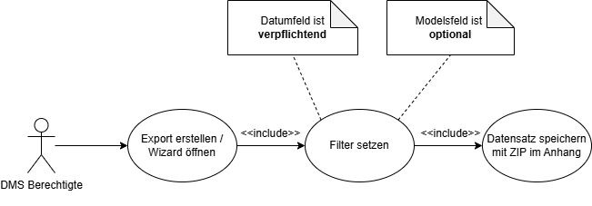
Technische Anforderungen aus dem Ziel // nicht sagen, dass es ein Anwendungsfall diagramm ähnelt

Slide 7
Modul-Funktionalität
Filter nach Datum + Modelle
Status (Draft -> Open -> Done) // sagen, welche status
Automatischer Export Name
ZIP-Erstellung per Button
Speicherung als Datensatz im DMS

Slide 8
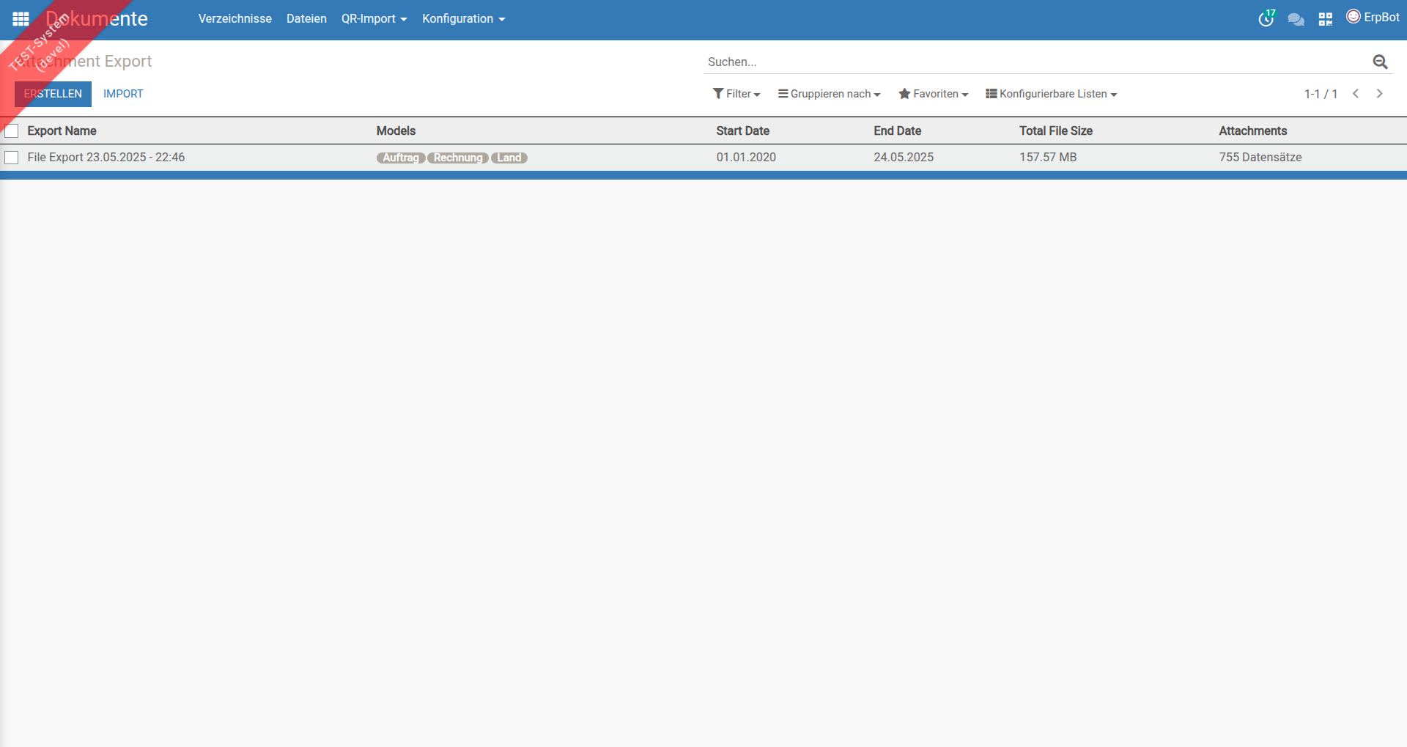
Benutzeroberfläche

Slide 9
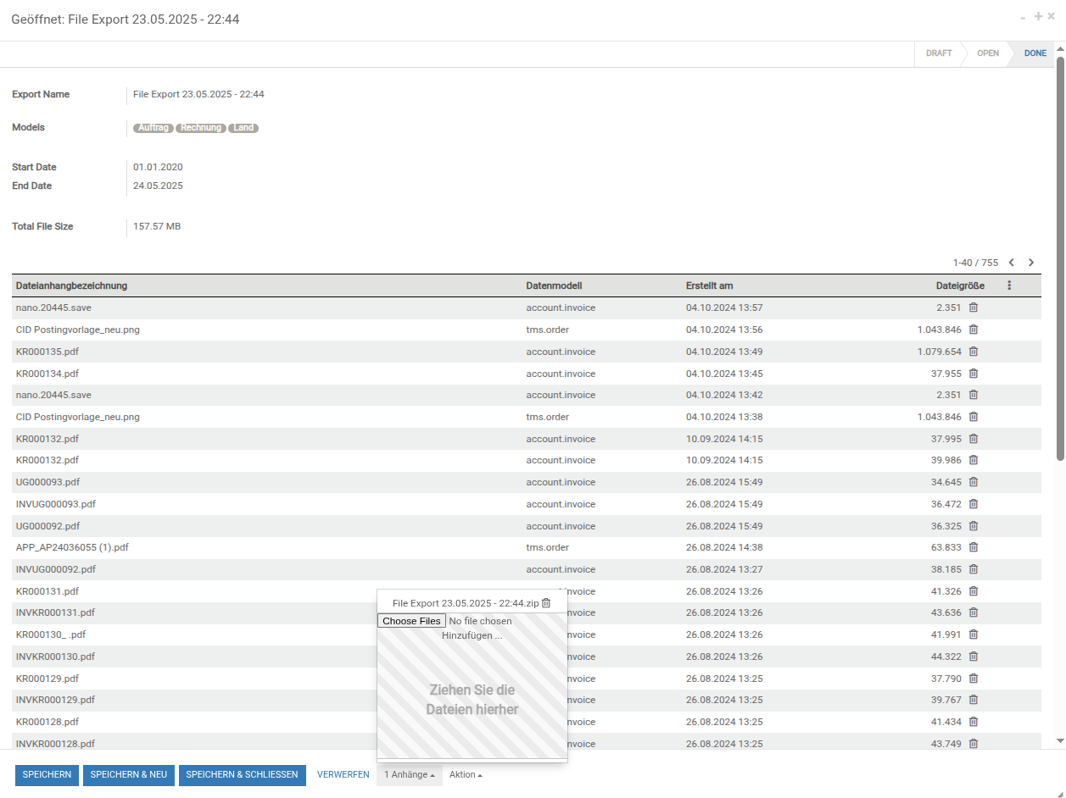
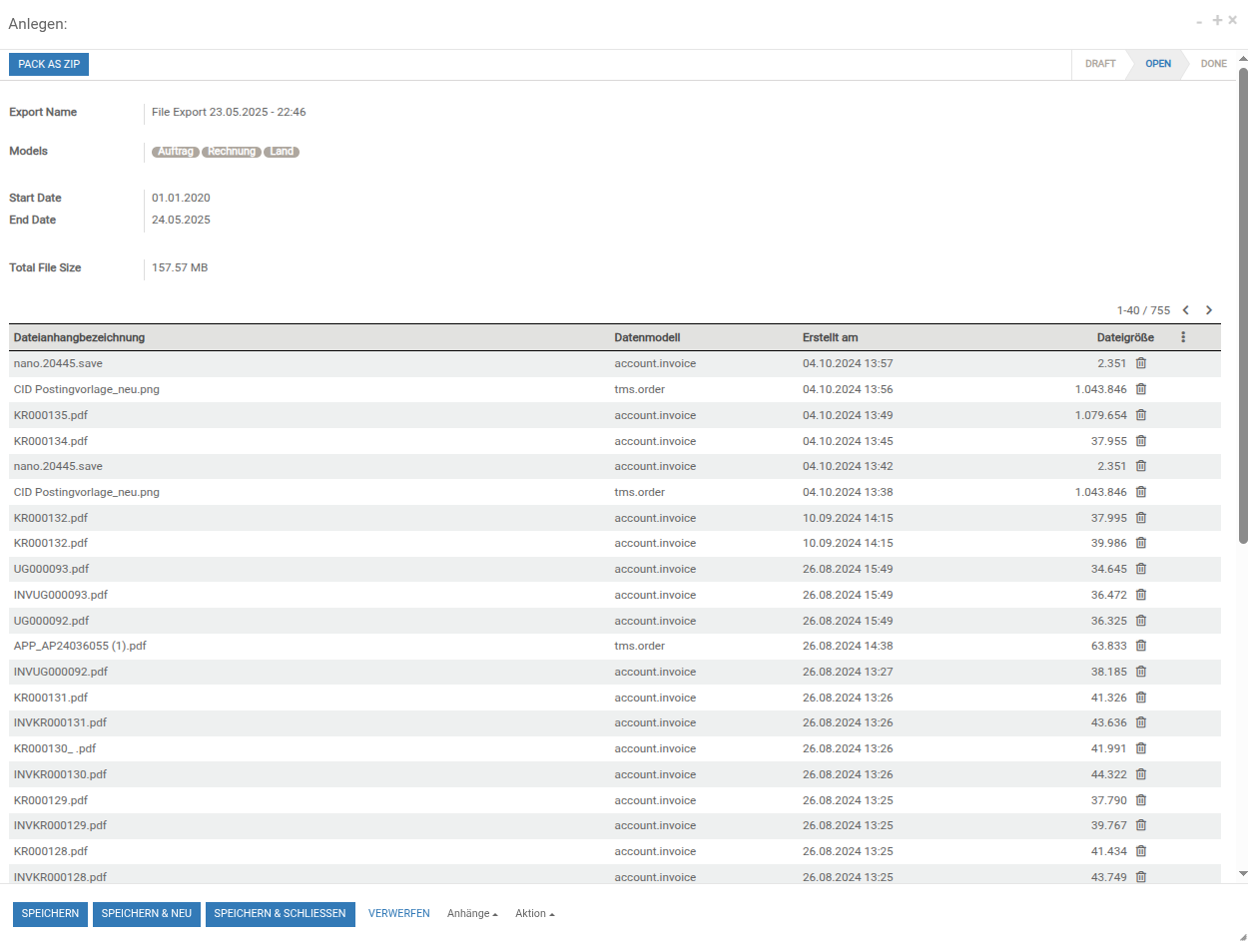
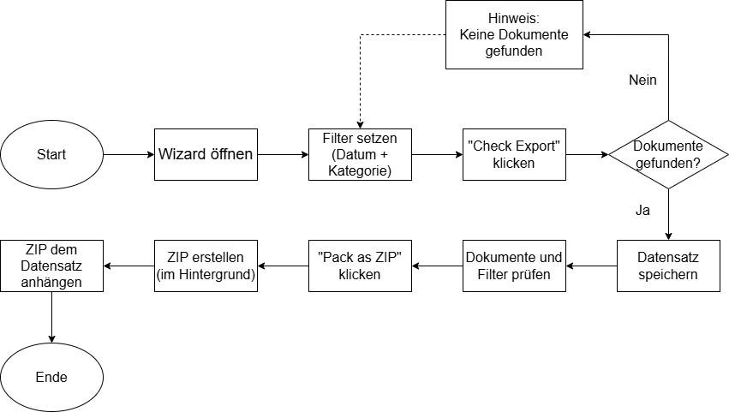
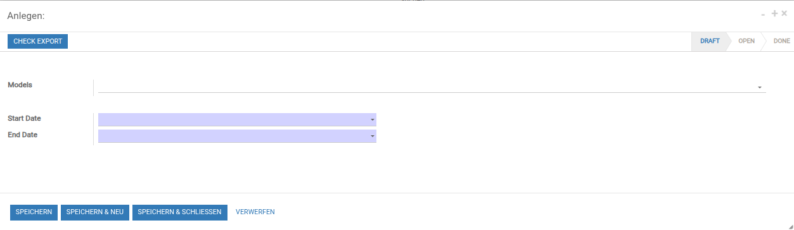
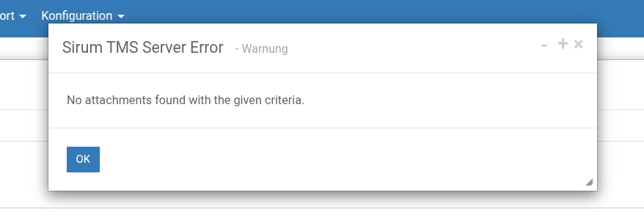
Ablauf des Moduls

Slide 10
Qualitätssicherung
Unit-Tests
Gitlab CI mit Lint-, Deploy- und Translate-Test
Merge erst nach Review

Slide 11
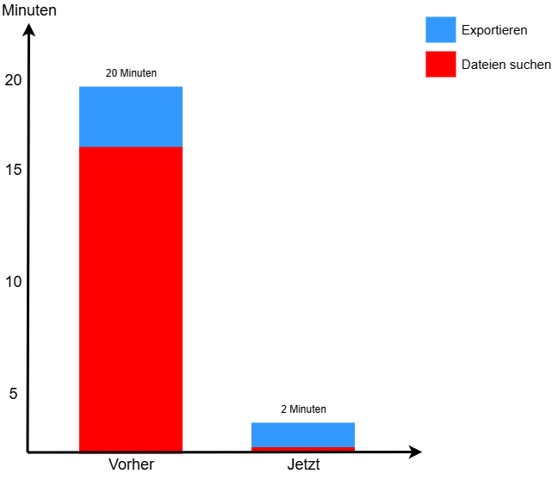
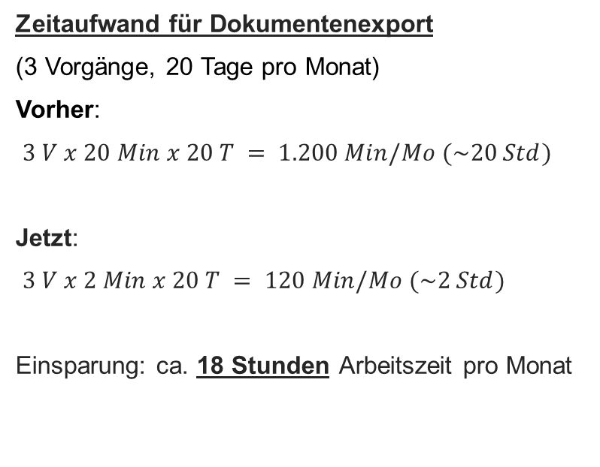
Zeitersparnis // BALKEN RPTROT MEHR BLAU WENIGER oder SCHAFFIEREN
Zeitaufwand für Dokumentenexport
(3 Vorgänge, 20 Tage pro Monat)
Vorher:
$3 V x 20 Min x 20 T = 1.200 Min/Mo (\sim 20 Std)$
Jetzt:
$3 V x 2 Min x 20 T = 120 Min/Mo (\sim 2 Std)$
Einsparung: ca. 18 Stunden Arbeitszeit pro Monat

Slide 12

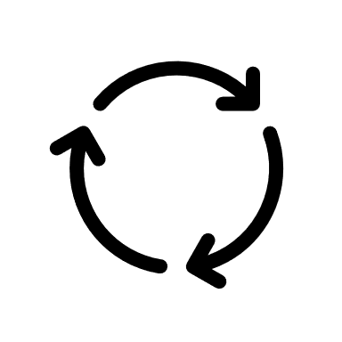
Aktueller Stand
Entwicklung
Tests erfolgreich
Letzter Feinschliff & Review steht aus
Geplante Einführung nach Freigabe
Mögliche Erweiterungen

Slide 13
Fazit
Exportfunktion erfolgreich umgesetzt
Technisch stabil, modular erweiterbar
Kein externer Aufwand
Deutliche Zeitersparnis
// REIHENFOGLE GEÄNDERT
// zahlen zum herunterladen begrentzt. // siehe problem seite

Slide 14
Abschluss
Vielen Dank!
Bei Fragen stehe ich gerne zur Verfügung.

